Slide 1
Генетика
Учитель биологии
МБОУ «Вольгинская» СОШ
Учитель Володина Т.О.

Slide 2
Грегор Иоганн
Мендель
(22 июля 1822г. - 6 января 1884г.)

Slide 3
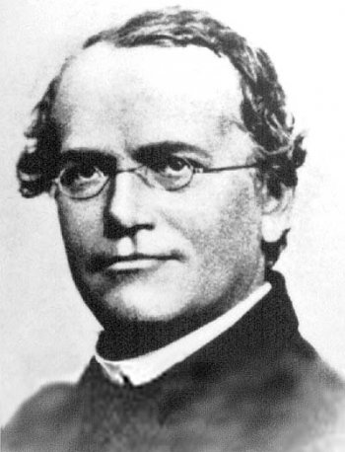
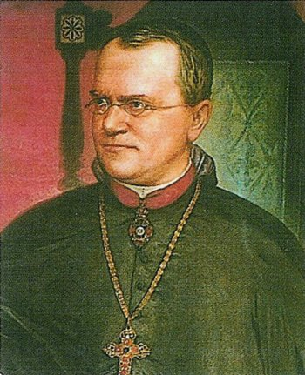
Грегор Иоганн Мендель- австрийский биолог и ботаник, сыгравший огромную роль в развитии представления о наследственности. Открытие им закономерностей наследования моногенных признаков (эти закономерности известны теперь как Законы Менделя) стало первым шагом на пути к современной генетике.

Slide 4
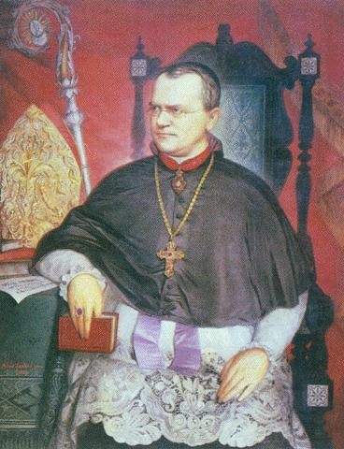
В 1843 он постригся в монахи Августинского монастыря Святого Фомы в Брюнне(ныне Брно, Чехия) и взял имя Грегор. С 1844 по 1848 год учился в Брюннском богословском институте. В 1847 году стал священником. Самостоятельно изучал множество наук, заменял отсутствующих преподавателей греческого языка и математики в одной из школ.

Slide 5
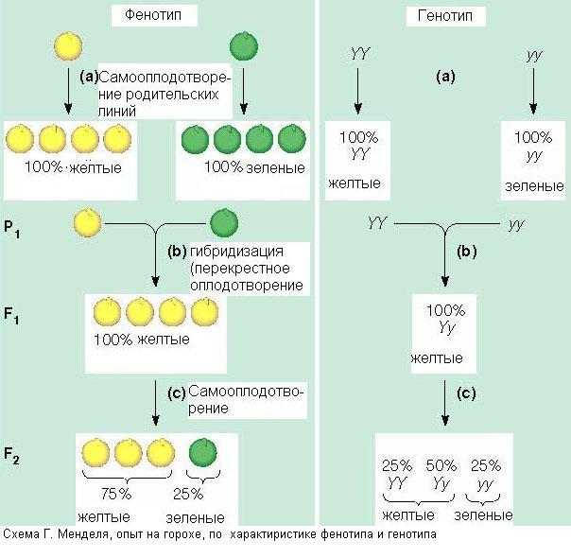
Вдохновившись изучением изменений признаков растений, с 1856 по 1863 год стал проводить опыты на горохе в экспериментальном монастырском саду и сформулировал законы, объясняющие механизм наследования, известные нам как «Законы Менделя».

Slide 6
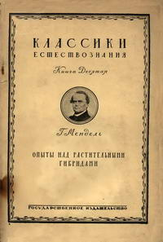

Slide 7
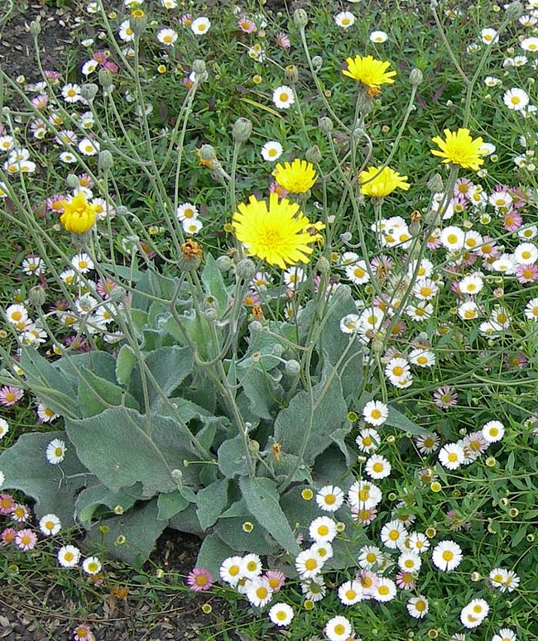
Ястребинка- «виновница» неудач Менделя.

Slide 8
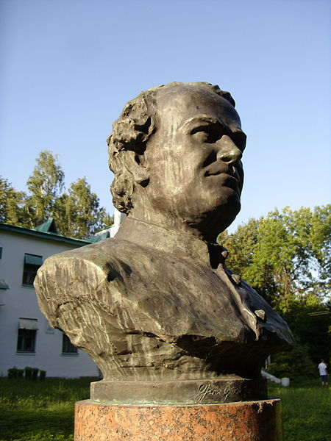
На окраине Брно в августинском монастыре установлена мемориальная доска и памятник возле палисадника. В музее Менделя имеются его рукописи, документы и рисунки. Также есть различные инструменты, например, старинный микроскоп и другие инструменты, которые учёный использовал в работе.

Slide 9
Спасибо за внимание!

